Slide 1
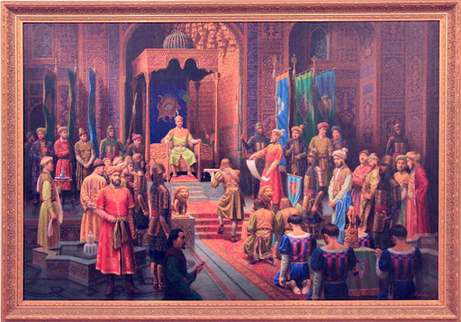
O‘ZBEKISTON TARIXI
7-sinf

Slide 2
O‘tilgan mavzuni takrorlab olamiz...
1 | 1386–1405-yillar mobaynida Amir Temur va Misr sultonlari, shuningdek, ularning Suriyadagi noiblari o‘rtasida taxminan necha marta maktub va elchilar almashuvi bo‘ldi? | 25 marta
2 | Temuriyzodalardan kim “katolik oqimining homiysi” nomi bilan shuhrat qozongan? | Mironshoh
3 | Amir Temur saltanatiga kelgan mashhur ispan elchisi kim edi? | Ruyi Gonzalis de Klavixo
?
?
?

Slide 3
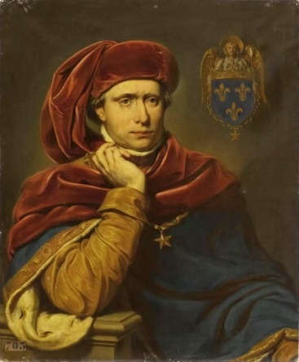
TEST
Amir Temur o‘z elchilarini yuborib, maktublar almashgan Fransiya qirolini aniqlang.
A
Genrix III
B
Lyudovik XI
C
Karl VI
D
Genrix IV

Slide 4
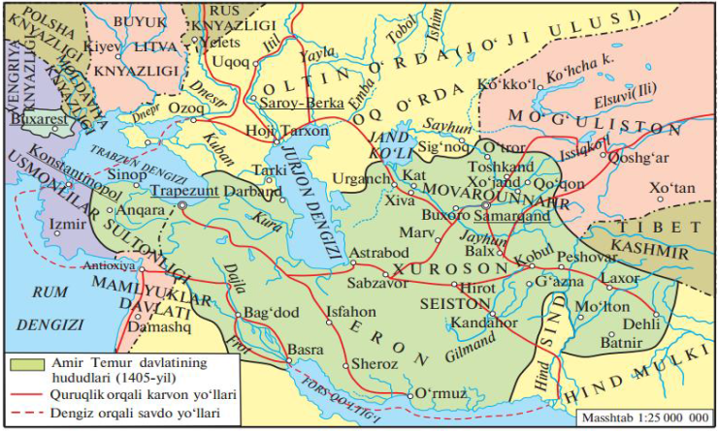
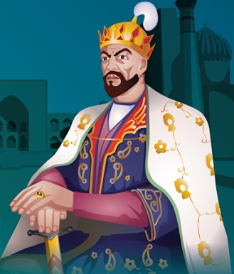
O‘ZBEKISTON TARIXI
MAVZU: AMIR TEMURNING JAHON TARIXIDA TUTGAN O‘RNI

Slide 5
BUGUN TANISHIB CHIQAMIZ
Amir Temurning Vatanimiz va jahon tarixida tutgan o‘rni
Amir Temur jahon va milliy tarixchilarning e’tirofida
Mustaqillik yillarida Amir Temur xotirasiga ehtirom
1
2
3

Slide 7
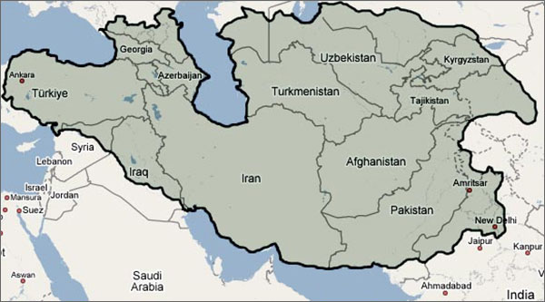

Slide 8
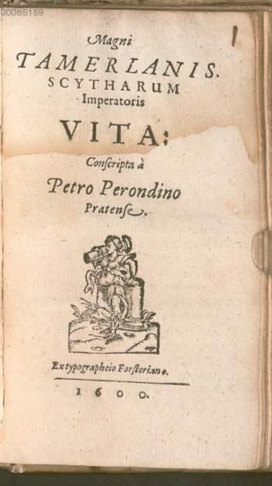
AMIR TEMUR JAHON TARIXCHILARINING E’TIROFIDA
1553-yili Italiyaning Florensiya shahrida italiyalik olim Perondinoning “Skifiyalik Tamerlanning ulug‘vorligi” asari bosilib chiqdi.
Bu Yevropa olimlarining Amir Temur haqidagi birinchi ilmiy tadqiqoti edi.

Slide 9
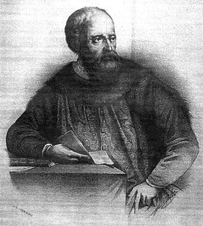
AMIR TEMUR JAHON TARIXCHILARINING E’TIROFIDA
1582-yili Seveliyada mashhur Ispaniya elchisi Klavixoning “Esdaliklari” kitobi nashrdan chiqdi.

Slide 10
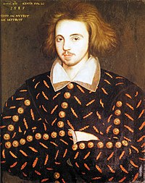
AMIR TEMUR JAHON TARIXCHILARINING E’TIROFIDA
XVI asrda ispan tarixchisi Pero Meksikaning “Buyuk Temur tarixi” asari chop etiladi.
Ingliz dramaturgi Xristofor Morloning “Buyuk Temur” nomli sahna asari ham shu asrda yaratildi.

Slide 11
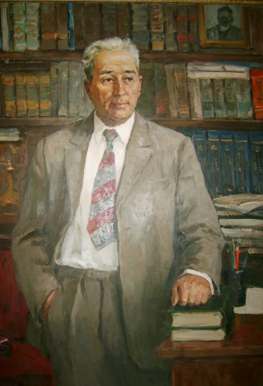
AMIR TEMUR MILLIY TARIXCHILARNING E’TIROFIDA
1968-yilda faylasuf olim I.M.Mo‘minovning “Amir Temurning O‘rta Osiyo tarixida tutgan o‘rni va roli” risolasi nashr etildi.
I.M.Mo‘minovning Amir Temur shaxsini o‘rganish tashabbusi bilan chiqishi bu uning ilmiy jasorat va yuksak vatanparvarlik fazilati-ning yorqin ifodasi bo‘ldi.

Slide 12
AMIR TEMUR JAHON VA MILLIY TARIXCHILARNING E’TIROFIDA
Xalqaro YUNESKO tashkilotining tashabbusi bilan 1996-yilda Toshkent, Samarqand va xorijiy mamlakatlarda Amir Temur tavalludining 660 yilligi keng miqyosda nishonlandi va shu yil O‘zbekistonda “Amir Temur yili” deb e’lon qilindi.

Slide 13
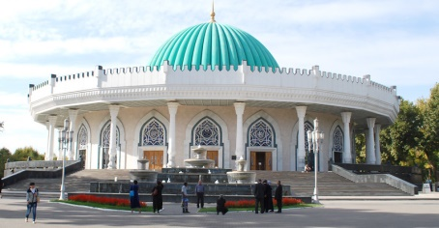
MUSTAQILLIK YILLARIDA
AMIR TEMUR XOTIRASIGA EHTIROM
1995-yil
Xalqaro Amir Temur jamg‘armasi tashkil qilindi.
1996-yil
Toshkentdagi Amir Temur xiyobonida Temuriylar davri muzeyi barpo etildi,
“Amir Temur” ordeni ta’sis etildi.

Slide 14
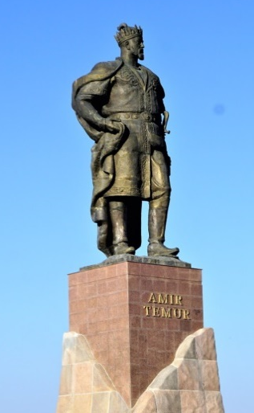
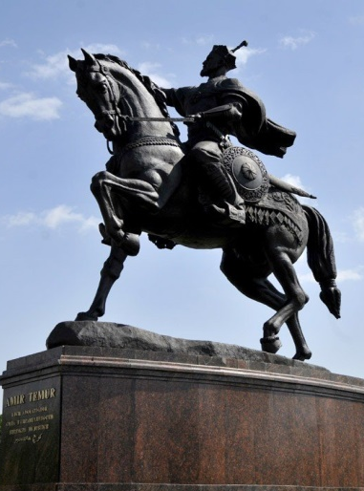
MUSTAQILLIK YILLARIDA
AMIR TEMUR XOTIRASIGA EHTIROM

Slide 15
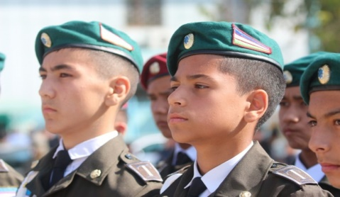
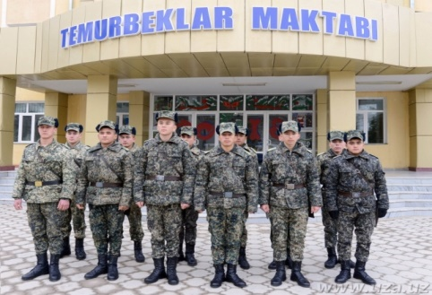
MUSTAQILLIK YILLARIDA
AMIR TEMUR XOTIRASIGA EHTIROM
2017-yil 30-iyunda O‘zbekiston Respublikasi Prezidenti Sh.M.Mirziyoyev “Kamolot” yoshlar ijtimoiy harakatining IV qurultoyida so‘zlagan nutqi davomida yoshlarga harbiy ta’lim-tarbiya beradigan kursantlar maktablariga “Temurbeklar maktabi” deb nom berish taklifini ilgari surdi va ushbu taklif yoshlar tomonidan mamnuniyat bilan qabul qilindi.

Slide 16
YODDA TUTING
Tarixiy shaxslar | Tarixiy sanalar
Perondino | 1553-yil
Pero Meksika | 1582-yil
Xristofor Morlo | 1968-yil
Ibrohim Mo‘minov | 1995-yil
Ruyi Gonzalis de Klavixo | 1996-yil

Slide 17
MUSTAQIL BAJARISH UCHUN TOPSHIRIQLAR:
Tarixiy shaxslar | Asar va risolalari
Perondino
Pero Meksika
Xristofor Morlo
Ibrohim Mo‘minov
Ruyi Gonzalis de Klavixo

Slide 18
MUSTAQIL BAJARISH UCHUN TOPSHIRIQLAR:
Tarixiy sanalar
1553-yil
1582-yil
1968-yil
1995-yil
1996-yil

